Slide 1

Det matematisk-naturvitenskapelige fakultet
Ina Hodnebrug
Studiebarometeret 2024
Resultater MN

Slide 2
Generelt
Nytt i studiebarometerundersøkelsen 2024
Svarprosent & rapporter
To nye spørsmål
  Undervisningsform på studieprogrammet
  Opplæring i kunstig intelligens
To «nye» indekser
  Forventninger fra faglig ansatte
  Fysisk læringsmiljø og infrastruktur
Svarprosent ved UiO
  2020: 38 %
  2021: 32 %
  2022: 25 %
  2023: 33 %
  2024: 28 %
Svarprosent ved MN i 2024: 28 %
85 av 137 studieprogrammer ved UiO fikk Rambøll-rapport i 2024
  14 av 41 studieprogrammer ved MN fikk ikke rapport

Slide 3
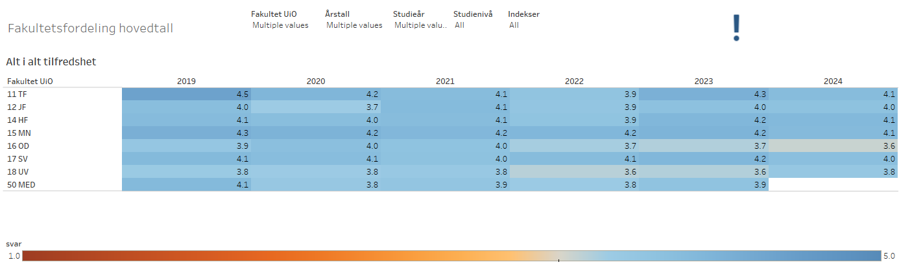
Alt i alt tilfredshet

Slide 4
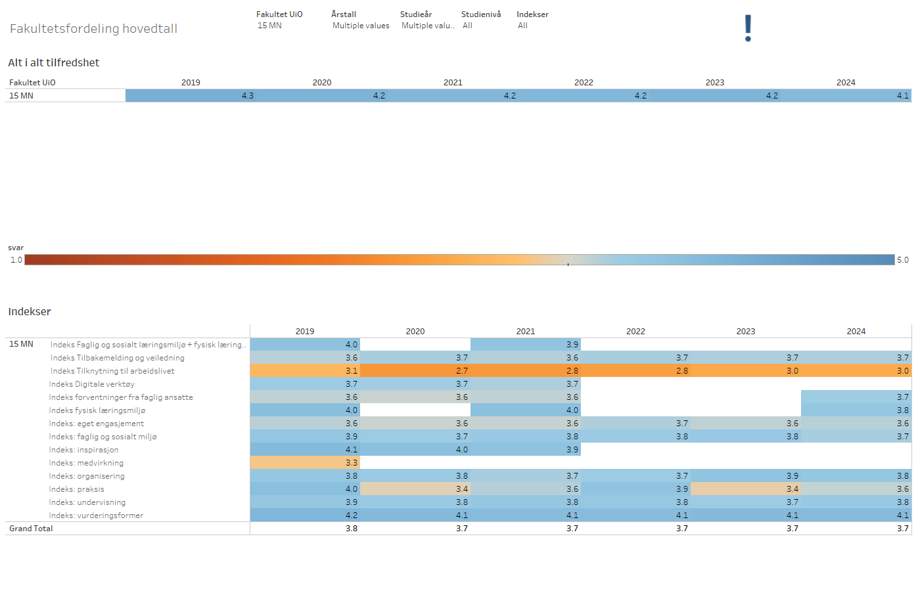

Slide 5
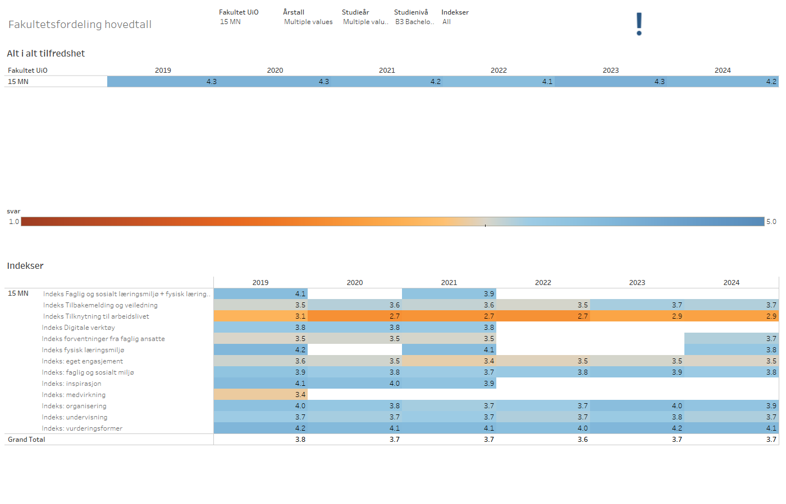
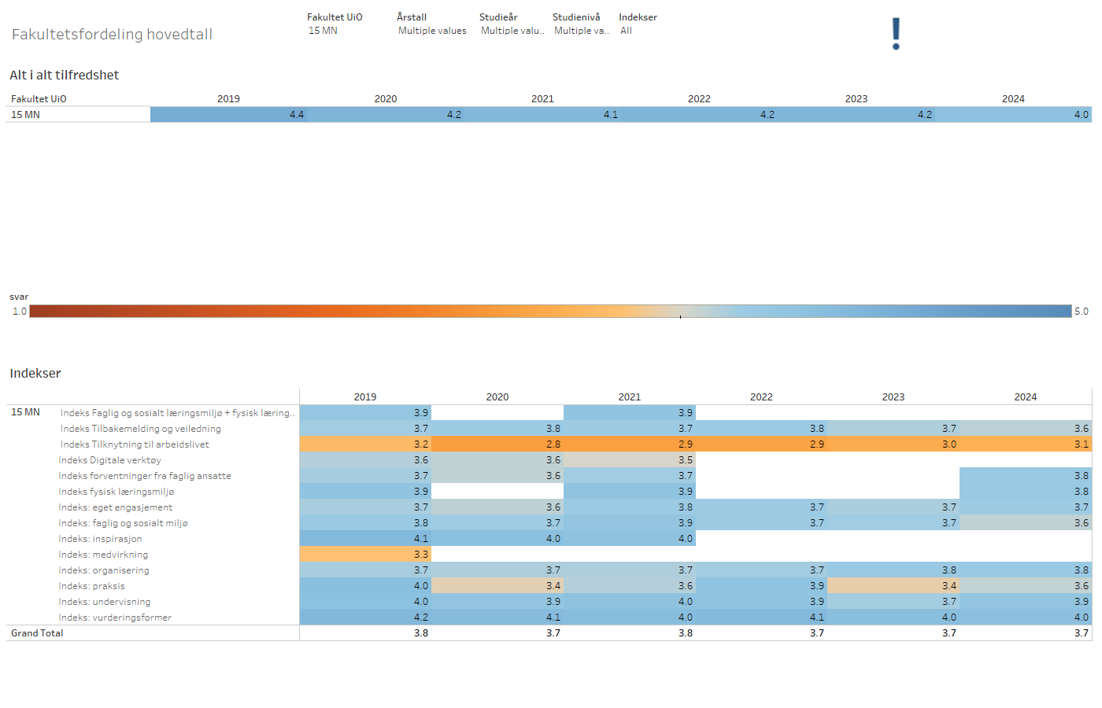
Bachelor
Master (2+5)

Slide 6
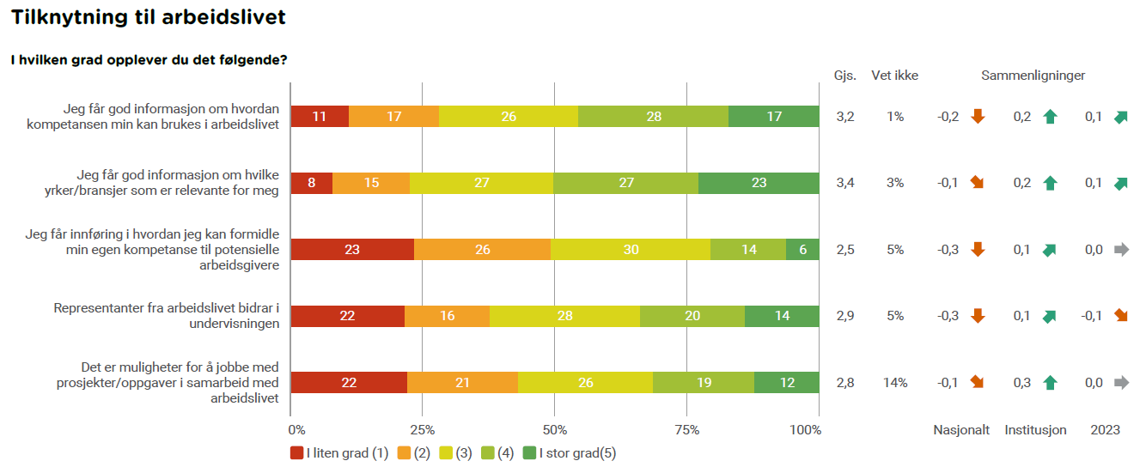
Spørsmålene om tilknytning til arbeidslivet
MN

Slide 7
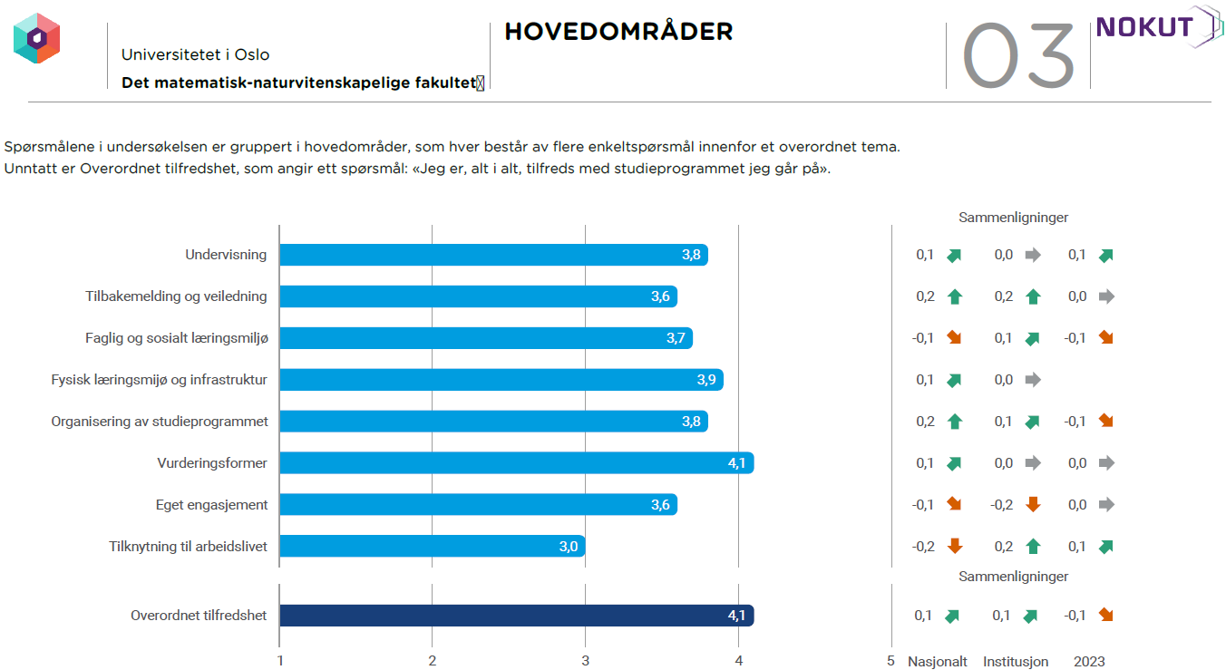

Slide 8
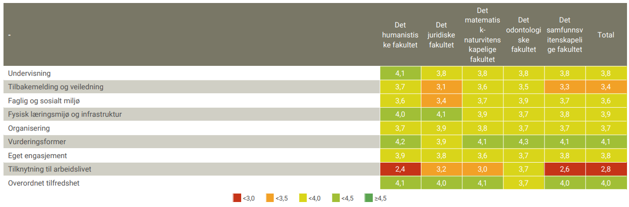
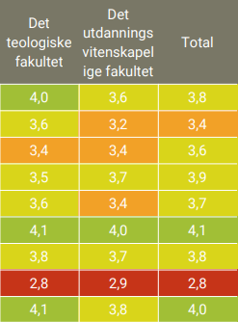

MN og resten av UiO

Slide 9
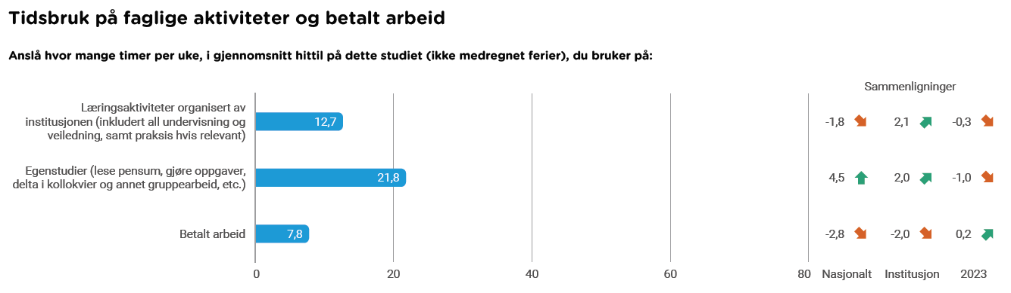
Tidsbruk
Gjennomsnittlig tidsbruk (egentid + læringsaktiviteter) på studier:
MN er på «2. plass» ved UiO, men samtidig laveste tall de siste årene:
  2021: 37,9
  2022: 38,1
  2023: 35,7
  2024: 34,4 timer/uke
MN

Slide 10
Nytt spørsmål: Undervisningsform på programmet
60 % svarer fysisk undervisning
  Ikke helt overraskende; MN = campus-fakultet
Spørsmålstekst | Undervisningsform | 2024
Kryss av for den formen for undervisning som passer best med undervisningen som gis på studieprogrammet | Fysisk undervisning | 60 % (237)
 | Ikke svart | 22,5 % (89)
 | Samlingsbasert undervisning | 12,4 % (49)
 | Ingen av kategoriene | 3,3 % (13)
 | Kun nettundervisning | 1,8 % (7)

Slide 11
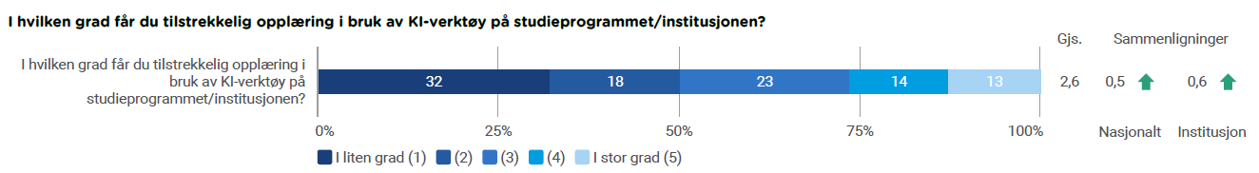
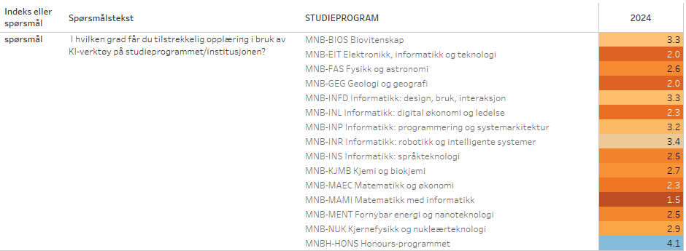
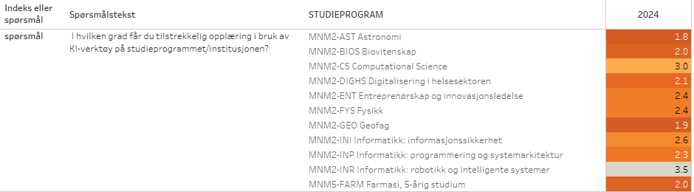
Nytt spørsmål: Opplæring i KI
De fleste utenom Honours-programmet har ganske lav score
  Gjør at MN totalt sett får ganske lav score
  Men, 0,5 over nasjonalt snitt og 0,6 over UiO

Slide 12
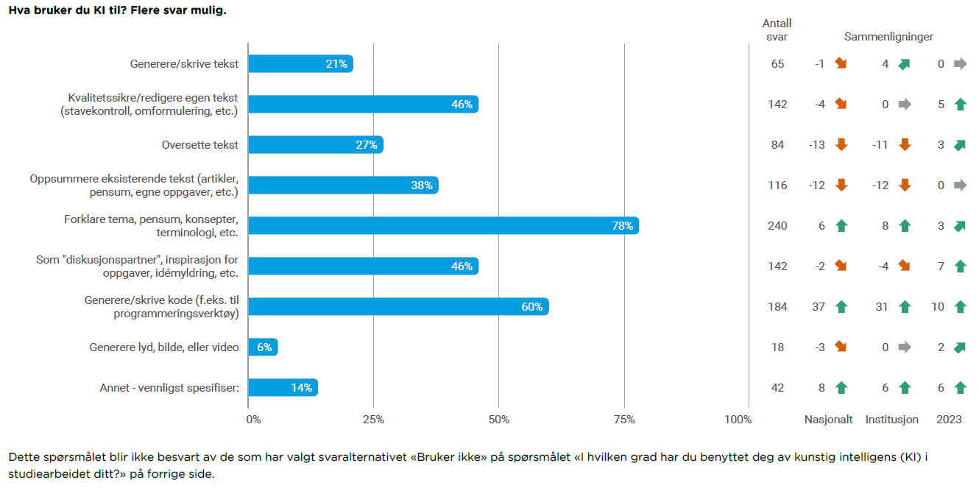
Ikke nytt spørsmål: Bruk av KI

Slide 13
NOKUT → HK-Dir
Frem til nå har studiebarometerundersøkelsen blitt utført av NOKUT på oppdrag fra KD
  Gjennomført for 12. gang høsten 2024
Fra 2025 er HK-Dir som har ansvar for undersøkelsen
HK-Dir sendte ut høring vedrørende SBs framtid i november/desember 2024
  Institusjonene ble bedt om å komme med innspill
UiOs svar (kort fortalt):
  Markant fallende svarprosent er utfordrende – fakulteter/programmer vegrer seg med å bruke resultatene
  Positive til frekvens på hvert annet år
  Ønsker slankere felles batteri og mer rom for egne spørsmål
  Ønsker å koble data fra SB med aktuelle data fra FS

Slide 14


NOKUT → HK-Dir
UiOs svar (kort fortalt) fortsetter:
  Foretrekker at utvalget er studenter på 3. og 5. studieår
  Kan SB avstemmes med tilsvarende internasjonale undersøkelser? Mulig å få europeisk sammenligningsgrunnlag på opplevd stud.kval. ved UiO og i Norge (Eurostudent) (?)

Slide 15
Egne refleksjoner?

